Slide 1
শুভেচ্ছা সবাইকে

Slide 2
পরিচিতি
শিক্ষক পরিচিতি
পাঠ পরিচিতি
মোছাঃ হানিফা খাতুন।
সহকারী শিক্ষক, সরুগ্রাম সরকারি প্রাথমিক বিদ্যালয়।
উপজেলাঃধুনট
জেলাঃবগুড়া।
শ্রেণিঃপঞ্চম
বিষয়ঃপ্রাথমিক বিজ্ঞান
পাঠ্যাংশঃ১।বায়ু দুষণ ও পানি দূষণ।
সময়ঃ ৪০ মিনিট

Slide 3
শিখনফল
১.২.৪- বিভিন্নভাবে মাটি,পানি ও বায়ু দূষিত হয় তা বলতে পারবে।

Slide 4
এসো একটি ভিডিও দেখি

Slide 5
পাঠ শিরোনাম বিভিন্ন ধরনের পরিবেশ দূষণ

Slide 6
বায়ু দূষণের কারন
কলকারখানার ধোঁয়া
রাসায়নিক গ্যাস
আর্বজনা পোড়ানোর ধোঁয়া
গাড়ির ধোঁয়া
যেখানে সেখানে প্রসাব করা
ফাঁকা জায়গায় মল ত্যাগ করা

Slide 7
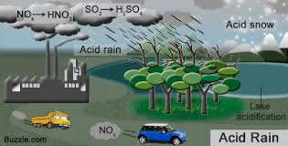
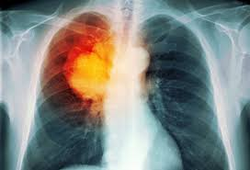
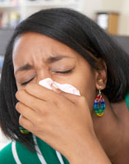
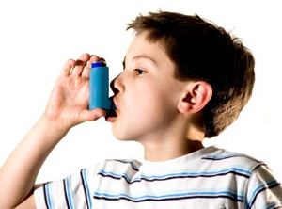
বায়ু দুষণের প্রভাব
এসিড বৃষ্টি
ফুসফুসের ক্যান্সার
হাঁচি- কাঁশি
শ্বাস-কষ্ট

Slide 8
পানি দুষণের কারন
পানিতে গোসল করা
ড্রেনের ময়লা পানি
পানিতে ভারী ধাতু ফেলা
পানিতে কাপড় ধোঁয়া
পানিতে ময়লা-আবর্জনা ফেলা

Slide 9
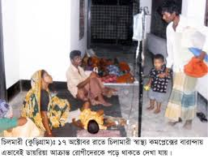
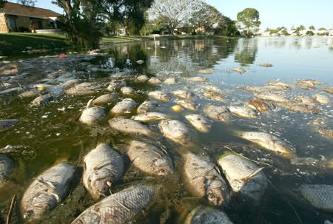
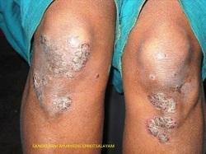
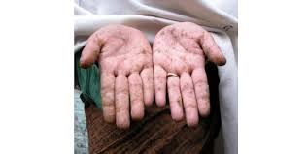
পানি দুষণের প্রভাব
ডায়রিয়া-কলেরা রোগ
চর্ম রোগ
জলজ প্রাণীর মৃত্যু
আর্সেনিক রোগ

Slide 10
প্রশ্নত্তোরে আলোচনা ১) বায়ু দূষণ কাকে বলে? ২ )পানি দূষণ বলতে কি বুঝেন ? ৩) কি কি কারনে বায়ু দূষণ হয় ৪) বায়ু দূষণের ফলে পরিবেশের কি ধরনের ক্ষতি হয়? ৫) পানি দূষণের কারন কি? ৬) পানি দূষণের ফলে কোন ধরনের রোগ হয় বলতে কি বোঝ?

Slide 11
বই সংযোগ
তোমার বইয়ের ১১ পৃষ্টা বের করে পড়।

Slide 12
দলীয় কাজ
বায়ু দলঃ
১।বায়ু দুষণের কয়েকটি কারন লেখ।
পানি দলঃ
১।পানি দুষণের ফলে কি কি রোগ হয়?

Slide 13
মূল্যায়ন
১। যানবাহন ও কলকারখানার ধোঁয়া বায়ু দুষণের______কারন।
২। বায়ু দূষণের ফলে পরিবেশের উপর _____________ প্রভাব পড়ছে।
৩।পানিতে ________ধরনের ক্ষতিকর পদার্থ মিশ্রিত হয়ে পানি দূষিত হয়।
প্রধান
ক্ষতিকর
বিভিন্ন

Slide 14
লিখিত মূল্যায়ন ১।বায়ু দূষণের তিনটি কারন লেখ। ২। পানিবাহিত তিনটি রোগের নাম লেখ।
উত্তরঃ (১)কলকারখানার ধোঁয়া,যেখানে সেখানে মল-মুত্র ত্যাগ করা,গাড়ির ধোঁয়া ইত্যাদি। (২)আর্সেনিক রোগ,চর্ম রোগ,ডাইরিয়া ইত্যাদি।

Slide 15
পরিকল্পিত কাজ
পরিবেশ পর্যবেক্ষণের মাধ্যমে বায়ু, ও পানি দূষণের প্রভাব গুলোর তালিকা তৈরি করবে।

Slide 16
ধন্যবাদ

